Slide 1








사회문제 해결을 위한
정책디자인
3주차
사회문제 탐색 및 공감 형성(1)-질적 연구 방법
박 형 준
교수
성균관대학교 행정학과

Slide 2
Notes:
안녕하세요, 여러분. 3주차 두 번째 시간입니다.

Slide 3
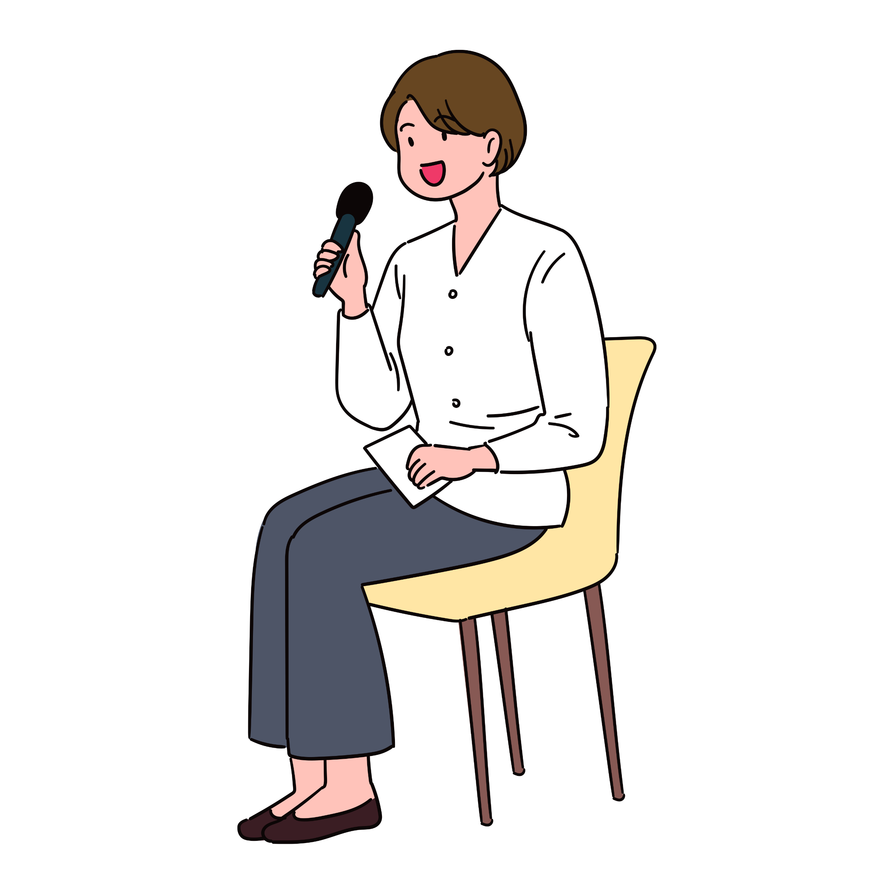
생각해보기
심층 인터뷰
좋은 질문 설계
마음을 얻는 대화를 통해 그들의 생생한 '이야기' 수집
Notes:
지난 1차시에서는 우리가 사용자의 진짜 목소리를 듣기 위한 가장 기본적인 방법, '심층 인터뷰'에 대해 깊이 있게 다루었습니다. #1 좋은 질문을 설계하고, #2 마음을 얻는 대화를 통해 그들의 생생한 '이야기'를 수집하는 방법을 배웠습니다.

Slide 4
1
질적 연구방법: 관찰
2
질적 연구방법: 사용자 여정지도
3
질적 연구방법: 공감지도
4
페르소나
Notes:
이번 2차시에서는 그 다음 단계를 나아갑니다. 이렇게 수집한 이야기와 관찰 결과들을 그냥 쌓아두기만 해서는 의미 있는 진단으로 이어질 수 없습니다. 흩어져 있는 정보의 조각들을 어떻게 날카로운 '인사이트'로 엮어낼 수 있을까요?
오늘 우리는 그 구체적인 방법들을 배우게 됩니다.

Slide 5

학습목표
학습
목표
사용자가 말하지 않는 진실을 보여주는 '관찰'의 방법에 대해 알아보고, 시간의 흐름에 따른 사용자의 경험을 한눈에 볼 수 있도록 그려내는 '사용자 여정 지도'를 그려볼 수 있다.
우리가 수집한 모든 데이터를 사용자의 마음으로 종합하는 '공감 지도' 작성법을 익힐 수 있다.
살아있는 대표 사용자의 얼굴, 즉 '페르소나'를 만드는 과정을 파악할 수 있다.
Notes:
먼저, 사용자가 말하지 않는 진실을 보여주는 '관찰'의 방법에 대해 알아보고, 그 다음으로 시간의 흐름에 따른 사용자의 경험을 한눈에 볼 수 있도록 그려내는 '사용자 여정 지도'를 학습합니다.
이어서, 우리가 수집한 모든 데이터를 사용자의 마음으로 종합하는 '공감 지도' 작성법을 익히고,
마지막으로 이 모든 이해를 바탕으로 살아있는 대표 사용자의 얼굴, 즉 '페르소나'를 만드는 과정까지 살펴보겠습니다.
그럼, 이야기 너머의 진실을 발견하는 첫 번째 단계, '관찰'부터 시작하겠습니다.

Slide 6

0
1
질적 연구방법: 관찰

Slide 7


질적 연구방법: 관찰
관찰: 말하지 않는 진실을 보는 법
사람들은 종종 자신이 말하는 대로 행동하지 않기 때문
심층 인터뷰
Notes:
네, 우리가 사용자의 이야기를 듣는 #1 심층 인터뷰는 매우 강력한 도구입니다. 하지만 그것만으로는 충분하지 않을 때가 많습니다. #2 왜냐하면 사람들은 종종 자신이 말하는 대로 행동하지 않기 때문입니다.

Slide 8
질적 연구방법: 관찰
관찰: 말하지 않는 진실을 보는 법
사람들은 종종 자신이 말하는 대로 행동하지 않기 때문
심층 인터뷰
Notes:
여러분도 한번 생각해 보세요. 새해에 "올해는 꼭 운동을 열심히 하겠다"고 다짐하지만, 실제 행동은 그렇지 않은 경우가 많죠? 혹은 어떤 제품에 대한 설문조사에서 "매우 만족한다"고 답했지만, 실제 사용하는 모습을 보면 여러 번 헤매거나 불편한 표정을 짓기도 합니다.
이처럼 말과 실제 행동 사이의 간극이 존재하기 때문에 우리에게는 '관찰'이 반드시 필요합니다.
관찰의 첫 번째 목적은, 말로는 표현되지 않는 숨겨진 니즈와 패턴을 발견하는 것입니다. 사용자가 스스로도 인지하지 못하는 무의식적인 행동이나 습관, 어려움을 겪는 순간을 포착하는 것이죠.
두 번째 목적은, 사용자가 처한 실제 환경과 맥락을 이해하는 것입니다. 어떤 공간에서, 어떤 도구를 가지고, 누구와 상호작용하며 그 행동이 일어나는지를 이해해야 문제의 본질에 더 가까이 다가갈 수 있습니다.
마지막으로, 관찰은 인터뷰에서 얻은 정보의 진실성을 확인하고 보완하는 중요한 역할을 합니다. 인터뷰에서 들은 이야기가 실제 행동과 일치하는지, 혹은 다르다면 왜 그런 차이가 발생하는지를 파악하여 더 깊이 있는 진단을 내릴 수 있습니다.
결론적으로, 우리는 사용자의 '말'만이 아니라 그들의 '삶'을 총체적으로 바라보아야 합니다. 그렇다면 구체적으로 어떤 방법들을 통해 사용자의 삶을 관찰할 수 있을까요? 다음 슬라이드에서 다양한 관찰의 방법들에 대해 알아보겠습니다.

Slide 9


올해는 꼭 운동을 열심히 하려고 했는데...
Notes:
여러분도 한번 생각해 보세요. 새해에 #1 "올해는 꼭 운동을 열심히 하겠다"고 다짐하지만, 실제 행동은 그렇지 않은 경우가 많죠?

Slide 10

사실...
좀 불편하긴 했는데...
Notes:
혹은 어떤 제품에 대한 설문조사에서 "매우 만족한다"고 답했지만, #1 실제 사용하는 모습을 보면 여러 번 헤매거나 불편한 표정을 짓기도 합니다.

Slide 11
질적 연구방법: 관찰
관찰: 말하지 않는 진실을 보는 법
관
찰
Notes:
이처럼 말과 실제 행동 사이의 간극이 존재하기 때문에 우리에게는 #0 '관찰'이 반드시 필요합니다.

Slide 12

숨겨진 니즈와 패턴 발견
1
말로는 표현되지 않는 무의식적인 행동과 어려움 포착
실제 환경과 맥락 이해
2
사용자가 처한 물리적, 사회적 환경 속에서 행동을 이해
'말과 행동의 차이' 검증
3
인터뷰에서 얻은 정보의 진실성을 확인하고 보완
Notes:
#1 관찰의 첫 번째 목적은, 말로는 표현되지 않는 숨겨진 니즈와 패턴을 발견하는 것입니다. #2 사용자가 스스로도 인지하지 못하는 무의식적인 행동이나 습관, 어려움을 겪는 순간을 포착하는 것이죠.
#3 두 번째 목적은, 사용자가 처한 실제 환경과 맥락을 이해하는 것입니다. #4 어떤 공간에서, 어떤 도구를 가지고, 누구와 상호작용하며 그 행동이 일어나는지를 이해해야 문제의 본질에 더 가까이 다가갈 수 있습니다.
#5 마지막으로, 관찰은 인터뷰에서 얻은 정보의 진실성을 확인하고 보완하는 중요한 역할을 합니다. #6 인터뷰에서 들은 이야기가 실제 행동과 일치하는지, 혹은 다르다면 왜 그런 차이가 발생하는지를 파악하여 더 깊이 있는 진단을 내릴 수 있습니다.

Slide 13
질적 연구방법: 관찰
관찰: 말하지 않는 진실을 보는 법
‘말'이 아닌 '삶'을 보아야 진짜 문제를 볼 수 있음
Notes:
결론적으로, #1 우리는 사용자의 ‘말’만이 아니라 그들의 ‘삶’을 총체적으로 바라보아야 합니다. 그렇다면 구체적으로 어떤 방법들을 통해 사용자의 삶을 관찰할 수 있을까요? 다음 슬라이드에서 다양한 관찰의 방법들에 대해 알아보겠습니다.

Slide 14
질적 연구방법: 관찰
관찰 방법:직접, 참여, 맥락, 쉐도잉
직접
참여
맥락
쉐도잉
Notes:
네, 그렇다면 구체적으로 어떤 방법들을 통해 사용자의 삶을 관찰할 수 있을까요? #1 목적과 상황에 따라 다양하게 활용할 수 있는 네 가지 대표적인 관찰 방법을 소개해 드리겠습니다.

Slide 15

질적 연구방법: 관찰
관찰 방법:직접, 참여, 맥락, 쉐도잉
직접 관찰 (Direct)
1
객관적인 제3자의 시선
특정 장소(주민센터, 공원)에서 사용자의 행동을 직접 지켜보는 방법
Notes:
첫 번째는 '직접 관찰'입니다. #1 가장 기본적인 방법으로, 연구자가 한 걸음 떨어져서 특정 장소나 상황 속 사용자의 행동을 객관적으로 지켜보는 것입니다. #2 예를 들어, 주민센터 무인민원발급기 앞에서 사람들이 어떤 어려움을 겪는지, 어떤 실수를 하는지 가만히 지켜보는 것입니다.

Slide 16

질적 연구방법: 관찰
관찰 방법:직접, 참여, 맥락, 쉐도잉
참여 관찰 (Participant)
2
내부자의 시선으로 직접 경험
연구자가 직접 사용자의 활동(노인 복지관 프로그램)에 참여하며 경험하는 방법
Notes:
두 번째는 '참여 관찰'입니다. #1 이는 연구자가 직접 사용자가 되어 그들의 활동에 참여하고 경험하는 것입니다. #2 만약 노인 복지관의 문제를 해결하고 싶다면, 직접 복지관 프로그램에 어르신들과 함께 참여해보는 것이죠. 이를 통해 제3자는 절대 알 수 없는 내부자의 감정과 어려움을 깊이 있게 이해할 수 있습니다.

Slide 17

질적 연구방법: 관찰
관찰 방법:직접, 참여, 맥락, 쉐도잉
맥락적 조사 (Contextual)
3
현장에서 관찰하고 바로 질문
사용자의 자연스러운 환경(집, 직장)에서 활동을 관찰하고 질문하는 방법
Notes:
세 번째는 '맥락적 조사'입니다. #1 이 방법은 관찰과 짧은 인터뷰를 결합한 것입니다. 사용자가 가장 자연스럽게 행동하는 그들의 실제 환경, #2 예를 들어 집이나 직장으로 찾아가서, 그들의 활동을 관찰하면서 동시에 "지금 왜 그렇게 하셨어요?" 와 같이 질문하며 행동의 이유를 파악하는 것입니다.
마지막 네 번째는 '섀도잉(Shadowing)'입니다.
이름 그대로, 조사 대상자의 '그림자'가 되어 특정 과업을 수행하는 전 과정을 따라가며 관찰하고 기록하는 활동입니다. 예를 들어, 한 부모가 육아휴직을 신청하기로 마음먹은 순간부터 서류를 제출하고 승인받기까지의 모든 여정을 동행하는 것이죠. 이 방법을 통해 우리는 전체 과정 속에서 문제가 발생하는 정확한 순간과 맥락을 포착할 수 있습니다.
각 방법들은 각각의 장단점이 있습니다. 우리가 어떤 질문에 대한 답을 찾고 싶은지에 따라 가장 적합한 방법을 선택하는 것이 중요합니다. 그렇다면, 이렇게 관찰을 할 때 우리는 무엇을 기록하고 체크해야 할까요? 다음 슬라이드에서 관찰 체크리스트에 대해 알아보겠습니다.

Slide 18

질적 연구방법: 관찰
관찰 방법:직접, 참여, 맥락, 쉐도잉
새도잉 (Shadowing)
4
조사 대상자의 행동과 경험을 ‘그림자’가 되어 따라가며 기록하는 방법
한 부모가 육아휴직을 신청하기로 마음먹은 순간부터 서류를 제출하고 승인받기까지의 모든 여정을 동행하는 것
Notes:
마지막 네 번째는 '섀도잉(Shadowing)'입니다. #1 이름 그대로, 조사 대상자의 행동과 경험을 ‘그림자’가 되어 따라가며 기록하는 방법 조사 대상자의 '그림자'가 되어 특정 과업을 수행하는 전 과정을 따라가며 관찰하고 기록하는 활동입니다. 예를 들어, 한 부모가 육아휴직을 신청하기로 마음먹은 순간부터 서류를 제출하고 승인받기까지의 모든 여정을 동행하는 것이죠. 이 방법을 통해 우리는 전체 과정 속에서 문제가 발생하는 정확한 순간과 맥락을 포착할 수 있습니다.

Slide 19
질적 연구방법: 관찰
관찰 방법:직접, 참여, 맥락, 쉐도잉
답을 찾고 싶은 질문에 따라 적합한 방법을 선택하는 것이 중요
Notes:
각 방법들은 각각의 장단점이 있습니다. #1 우리가 어떤 질문에 대한 답을 찾고 싶은지에 따라 가장 적합한 방법을 선택하는 것이 중요합니다. 그렇다면, 이렇게 관찰을 할 때 우리는 무엇을 기록하고 체크해야 할까요? 다음 슬라이드에서 관찰 체크리스트에 대해 알아보겠습니다.

Slide 20
질적 연구방법: 관찰
현장 노트 작성 규칙
무엇을
어떻게
좋은 관찰도 기록이 없으면 데이터가 되지 않음
Notes:
네, 우리가 관찰의 다양한 방법들을 배웠다면, 이제 가장 중요한 단계로 넘어와야 합니다. 바로 #1 무엇을, 그리고 #2 어떻게 기록할 것인가입니다. #3 아무리 좋은 관찰을 하더라도, 제대로 기록되지 않으면 의미 있는 데이터가 될 수 없습니다.

Slide 21

PACTE 프레임워크
무엇을 기록할까?
P
eople (누가): 참여자, 상호작용 대상
A
ction (무엇을): 행동의 순서, 구체적인 행위
C
ontext (어디서): 장소, 환경, 분위기
T
ime (언제): 소요 시간, 지체된 순간
F
eeling (어떻게): 표정, 몸짓, 어조
Notes:
현장 노트를 작성할 때, 우리는 '무엇을 기록할까'에 대한 가이드로 PACTE라는 간단한 체크리스트를 활용할 수 있습니다.
#1 P는 People, 즉 누가 이 행동에 참여했고, 또 누구와 상호작용했는지를 기록하는 것입니다.
#2 A는 Action, 즉 사용자가 어떤 행동을 어떤 순서로 진행했는지를 구체적으로 기록하는 것입니다.
#3 C는 Context, 즉 이 행동이 어떤 환경과 맥락에서 일어났는지를 기록하는 것입니다.
#4 T는 Time, 한 행동에 얼마나 시간이 걸렸는지, 어떤 순간에 지체되었는지 기록하는 것입니다.
#5 F는 Feeling, 즉 사용자의 표정이나 몸짓을 통해 어떤 감정을 느끼는 것처럼 보였는지를 기록하는 것입니다.
이 PACTE 프레임워크를 통해 우리는 관찰의 빈틈을 최소화할 수 있습니다.

Slide 22
질적 연구방법: 관찰
현장 노트 작성 규칙
어떻게 기록할까? (기록의 원칙)
가장 중요한 원칙
사실과 해석의 분리
사실 : "얼굴을 찡그리고 한숨을 쉬었다."
해석 : "사용자가 짜증 난 것처럼 보였다."
Notes:
그리고 더욱 중요한 것은, #1 '어떻게' 기록할 것인가에 대한 규칙입니다. #2 가장 중요한 규칙은 바로 #3 관찰된 사실과 우리의 해석을 철저히 분리하는 것입니다. 지난 시간에 "체온이 38도라는 사실과 독감에 걸렸다는 것을 구분했던 것을 기억하실겁니다. 현장 노트에서도 마찬가지입니다. #4 "사용자가 짜증 난 것처럼 보였다"는 것은 우리의 해석입니다. #5 대신 "얼굴을 찡그리고 한숨을 쉬었다"와 같이 객관적인 행동을 구체적으로 묘사해야 합니다.

Slide 23
질적 연구방법: 관찰
현장 노트 작성 규칙
어떻게 기록할까? (기록의 원칙)
추가 원칙
직접 인용: 사용자의 말을 그대로 기록 (" ")
시각 자료: 사진이나 간단한 스케치로 맥락 보충
Notes:
#1 또한, #2 사용자의 말은 그대로 옮겨 적고, #3 사진이나 스케치와 같은 시각적 자료를 함께 기록하는 것도 좋은 방법입니다.

Slide 24
질적 연구방법: 관찰
현장 노트 작성 규칙
노트
데이터
시각화
방법
Notes:
이렇게 정리된 현장 노트는 단순한 메모가 아닙니다. #2 우리가 앞으로 만들어낼 모든 인사이트의 가장 기본이 되는 귀중한 원본 데이터가 될 것입니다. #3 그럼 이제 이렇게 수집된 데이터를 어떻게 구조화하고 시각화할 수 있을지, #3 첫 번째 방법인 '사용자 여정 지도'에 대해 알아보겠습니다.

Slide 25
0
2
질적 연구방법 : 사용자 여정지도

Slide 26
질적 연구방법: 사용자 여정지도
사용자 여정 지도 (User Journey Map)
인터뷰를 통해 '이야기'를 듣기
관찰을 통해 '행동'을 보는 법
Notes:
네, 지금까지 우리는 #1 인터뷰를 통해 '이야기'를 듣고, #2 관찰을 통해 '행동'을 보는 법을 배웠습니다. 이 두 가지 방법은 특정 순간의 깊이 있는 정보를 얻는 데 매우 효과적입니다.

Slide 27
질적 연구방법: 사용자 여정지도
사용자 여정 지도 (User Journey Map)
사용자의 경험은 단편적인 점들의 합이 아니라, 시작부터 끝까지 이어지는 하나의 '선’과 같음
전체적인 경험의 흐름을 한눈에 볼 수 있도록 시각화하는 도구
사용자 여정 지도(User Journey Map)
Notes:
하지만 사용자의 경험은 단편적인 점들의 합이 아니라, 시작부터 끝까지 이어지는 하나의 '선'과 같습니다. 바로 이 전체적인 경험의 흐름을 한눈에 볼 수 있도록 시각화하는 도구가 #3 '사용자 여정 지도(User Journey Map)'입니다.

Slide 28

사용자의 경험을 한 편의 '로드무비'처럼 만드는 것
구체적인 '행동(Actions)'은 물론, 그 행동을 하며 떠올리는 '생각(Thoughts)’과 그 순간에 느끼는 '감정(Feelings)'까지 입체적으로 기록
Notes:
이는 말 그대로, #1 한 명의 사용자가 어떤 목표를 달성하기 위해 거치는 모든 여정을 시간의 흐름에 따라 지도로 그리는 것입니다.
이 지도를 그릴 때, #2 우리는 각 단계마다 사용자의 구체적인 '행동(Actions)'은 물론, 그 행동을 하며 떠올리는 '생각(Thoughts)'과 그 순간에 느끼는 '감정(Feelings)'까지 입체적으로 기록합니다.

Slide 29
질적 연구방법: 사용자 여정지도
사용자 여정 지도 (User Journey Map)
사례: 정부 웹사이트 ‘지원금’ 신청 과정
행동 | 생각 | 감정 | 고충 지점(Pain Point) | 기회 (Opportunity)
홈 페이지 접속, 여러 번 클릭 | '뭐가 진짜 신청서인지 모르겠다' | 혼란 답답함 | 용어가 너무 전문적이라 원하는 정보를 찾기 어렵다. | 자주 찾는 서비스를 첫 화면에 배치하자
우리는 '점'이 아닌 '선'으로 사용자를 이해해야 함
Notes:
예를 들어, #1 한 사용자가 정부 웹사이트에서 '지원금'을 신청하는 과정을 상상해 봅시다. #2 '홈페이지에 접속하여 검색 결과를 여러 번 클릭하는' 행동을 할 때, 그는 '뭐가 진짜 신청서인지 모르겠다'는 생각을 하며 '혼란과 답답함'이라는 감정을 느낄 수 있습니다. 이러한 부정적인 생각과 감정이 극대화되는 지점이 바로 우리가 찾아야 할 '고충 지점(Pain Points)'입니다. 앞선 예시에서는 '용어가 너무 전문적이라 원하는 정보를 찾기 어렵다'는 점이 될 수 있겠죠. 그리고 바로 이 고충 지점을 해결할 아이디어가 우리가 발굴해야 할 '기회(Opportunities)'입니다. 가령, '자주 찾는 서비스를 첫 화면에 배치하는' 개선안을 도출하는 것입니다.
결론적으로, 사용자 여정 지도는 단편적인 문제들을 넘어서 사용자의 경험을 전체적인 맥락에서 파악하게 하고, 이를 통해 가장 핵심적인 고충 지점을 명확하게 식별하여 구체적인 개선 기회를 도출하도록 돕습니다. #3 이는 우리가 더 이상 '점'이 아닌 '선'으로 사용자를 깊이 있게 이해하는 과정이며,
실제 공공 정책 사례에서는 어떻게 그려질 수 있는지 다음 슬라이드에서 함께 워크스루를 진행해 보겠습니다.

Slide 30
질적 연구방법: 사용자 여정지도
사용자 여정지도 적용: 육아휴직 신청 과정
육아휴직 신청 과정
Notes:
그렇다면 실제 공공 정책 영역에서 이 사용자 여정 지도는 어떻게 그려질 수 있을까요? #1 우리에게 익숙한 '육아휴직 신청 과정'을 예로 들어 함께 지도를 완성해 보겠습니다.

Slide 31


단계 (Stages) | 인지 (Awareness) | 준비 (Preparation) | 신청 (Application) | 승인/결과 (Result) | 휴직 중 (On Leave)
행동 | 육아휴직 정보 검색 | 필요 서류 확인, 서류 발급 | 주민센터 방문, 온라인 신청 | 결과 통보 기다림 | 육아휴직 급여 수령
생각/감정 | “복잡할 것 같아” 걱정, 막막함 | “어떤 서류가 필요하지?” 혼란, 번거로움 | “대기 시간이 왜 이렇게 길지?” 짜증, 답답함 | “혹시 거절되면 어떡하지?” 불안, 초조함 | “급여가 제때 나올까?” 불안, 걱정
고충 지점 | 산재된 정보 | 복잡한 서류 절차 | 긴 대기 시간, 불편한 시스템 | 불투명한 진행 과정 | 급여 지급 지연 우려
Notes:
한 부모가 아이를 위해 육아휴직을 결심한 순간부터 여정은 시작됩니다.
첫 번째 '인지' 단계에서, 이 부모는 인터넷으로 정보를 검색합니다. 하지만 너무 많은 정보가 흩어져 있어 무엇이 정확한지 알기 어렵고, '복잡할 것 같다'는 생각에 막막함을 느낍니다. 바로 여기가 첫 번째 고충 지점(Pain Point)입니다.
두 번째 '준비' 단계에서는, 어떤 서류가 필요한지 확인하고 발급받아야 합니다. 각 기관마다 요구하는 서류가 달라 여러 번 방문해야 하는 번거로움을 느끼죠. '복잡한 서류 절차'가 두 번째 고충 지점입니다.
세 번째 '신청' 단계에 이르면, 주민센터에 방문하거나 온라인으로 신청합니다. 하지만 긴 대기 시간이나 불편한 온라인 시스템 때문에 짜증과 답답함을 느낍니다.
네 번째 '승인/결과' 단계에서는, 신청이 잘 처리되고 있는지 알 수 없어 결과를 기다리는 내내 불안하고 초조합니다.
마지막으로 휴직에 들어간 후에도, '급여가 제때 나올까?' 하는 걱정이 계속됩니다.

Slide 32

질적 연구방법: 사용자 여정지도
사용자 여정지도 적용: 육아휴직 신청 과정
사용자 여정 지도는 과업이 아닌 경험 전체를 보여줌
신청 과정 속에서 겪는 다양한 감정과 어려움이 선명하게 드러남
정책디자인의 출발점 = 고충 지점(Pain Point) 해결
Notes:
자, 이렇게 지도를 그리고 나니 어떤가요? 단순히 '육아휴직 신청＇이라는 #1 하나의 과업이 아니라, #2 그 과정 내내 한 사람이 겪는 수많은 감정과 어려움이 선명하게 드러납니다. #3 정책디자인은 바로 이 고충 지점(Pain Point)들을 하나씩 해결해나가는 것에서부터 시작됩니다.

Slide 33
질적 연구방법: 사용자 여정지도
실습: 우리 주변의 여정 스케치
나만의 사용자 여정지도 만들기
Notes:
방금 우리가 육아휴직 신청 과정이라는 긴 여정을 함께 따라가 본 것처럼, 이제 여러분이 직접 경험 디자이너가 되어볼 시간입니다.
#1 아주 간단한 실습을 통해 직접 여정을 스케치해 보겠습니다.

Slide 34
질적 연구방법: 사용자 여정지도
실습: 우리 주변의 여정 스케치
최근에 경험한 공공 서비스나 정책을 하나 떠올리기
주제 선정
도서관에서 책 빌리기
주민센터에서 서류 발급받기
공공자전거 이용하기
Notes:
#1 잠시 영상을 멈추고, 여러분이 #2 최근에 경험했던 공공 서비스나 정책을 하나 떠올려 보세요. 거창하지 않아도 좋습니다. #3 도서관에서 책을 빌렸던 경험, #4 주민센터에서 서류를 발급받았던 경험, #5 따릉이 같은 공공자전거를 이용했던 경험 모두 훌륭한 주제가 될 수 있습니다.

Slide 35
질적 연구방법: 사용자 여정지도
실습: 우리 주변의 여정 스케치
그 경험의 주요 단계들을 시간 순서대로 간단히 나열하기
여정 스케치
고충 지점 (Pain Point) 표시
가장 불편했거나, 시간이 오래 걸렸거나, 감정적으로 힘들었던 순간에 별표(★)나 빨간색으로 표시
Notes:
#1 주제가 정해졌다면, #2 그 경험의 주요 단계들을 시작부터 끝까지 간단하게 나열해 보세요.
#3 마지막으로 가장 중요한 단계입니다. 나열된 단계들 중에서 #4 가장 불편했거나, 시간이 오래 걸렸거나, 짜증이 났던 그 순간, 즉 ‘고충 지점(Pain Point)’을 찾아 표시해 보는 것입니다.

Slide 36
질적 연구방법: 사용자 여정지도
실습: 우리 주변의 여정 스케치
ㅍㅍㅍㅍ
ㅍ
완벽한 지도를 그리는 것이 아님
실습의 목표
사용자의 경험을 시간의 흐름에 따라 바라보고, 그 속에서 문제 해결의 실마리가 되는 '결정적 순간'을 포착하는 감각을 기르는 것
Notes:
이 실습의 목표는 #1 완벽한 지도를 그리는 것이 아닙니다. #2 사용자의 경험을 시간의 흐름에 따라 바라보고, 그 속에서 문제 해결의 실마리가 되는 '결정적 순간'을 포착하는 감각을 기르는 것입니다.
자, 이렇게 사용자의 여정을 따라가며 고충 지점까지 발견했습니다. 그렇다면 이제 이 흩어진 정보들을 어떻게 하나의 그림으로 종합하여 사용자의 마음에 더 깊이 공감할 수 있을까요? 다음 슬라이드에서는 그 강력한 도구인 '공감 지도'에 대해 알아보겠습니다.

Slide 37
0
3
질적 연구방법 : 공감지도

Slide 38
질적 연구방법: 공감지도
공감지도(Empathy Map): 사용자의 마음을 그리는 도구
흩어진 정보를 한눈에 담아, 사용자의 마음에 공감
공감 지도 (Empathy Map)
Notes:
자, 우리가 사용자 여정 지도를 통해 경험의 흐름을 파악했다면, #1 이제 그 안에 흩어져 있는 정보들을 하나의 그림으로 종합하여 사용자의 마음에 더 깊이 공감할 차례입니다. 이때 사용하는 가장 강력한 도구가 바로 #2 '공감 지도(Empathy Map)'입니다.

Slide 39
질적 연구방법: 공감지도
공감지도(Empathy Map): 사용자의 마음을 그리는 도구
공감 지도 (Empathy Map)
단편적 정보 → 총체적 인격체 이해
사용자 경험을 사용자 관점에서 재구성하는 시각화 도구
단편적 정보 → 총체적 인격체 이해
Notes:
공감 지도는 #1 인터뷰와 관찰을 통해 수집한 데이터를 단순히 나열하는 것이 아니라, #@ 사용자의 관점에서 그들의 경험을 재구성하는 시각화 도구입니다. #3 이를 통해 우리는 단편적인 정보의 조각들을 모아, 그 사람을 하나의 '인격체'로 총체적으로 이해하게 됩니다.

Slide 40
질적 연구방법: 공감지도
공감지도(Empathy Map): 사용자의 마음을 그리는 도구
SAYS
(말하는 것)
THINKS
(생각하는 것)
DOES (행동하는 것)
FEELS (느끼는 것)
Notes:
공감 지도는 크게 네 가지 영역으로 구성됩니다.

Slide 41
질적 연구방법: 공감지도
공감지도(Empathy Map): 사용자의 마음을 그리는 도구
SAYS
(말하는 것)
인터뷰에서 직접 들은 사용자의 인용문, 의미 있는 발언들을 그대로 기록
Notes:
첫째, SAYS(말하는 것) 영역입니다. 여기에는 #1 우리가 인터뷰에서 직접 들은 사용자의 인용문, 의미 있는 발언들을 그대로 기록합니다.

Slide 42
질적 연구방법: 공감지도
공감지도(Empathy Map): 사용자의 마음을 그리는 도구
THINKS
(생각하는 것)
현장 관찰을 통해 본 사용자의 실제 행동이나 습관들을 기록
Notes:
둘째, DOES(행동하는 것) 영역입니다. 현장 관찰을 통해 본 사용자의 실제 행동이나 습관들을 기록합니다.
여기까지는 비교적 객관적인 사실의 영역입니다. 하지만 진짜 중요한 것은 다음 두 영역입니다.

Slide 43
질적 연구방법: 공감지도
공감지도(Empathy Map): 사용자의 마음을 그리는 도구
DOES (행동하는 것)
사용자가 말이나 행동으로는 직접 드러내지 않았지만, 그들의 마음속에 있을 법한 생각이나 신념을 우리가 추론하여 기록하는 것
Notes:
셋째, THINKS(생각하는 것) 영역입니다. #1 사용자가 말이나 행동으로는 직접 드러내지 않았지만, 그들의 마음속에 있을 법한 생각이나 신념을 우리가 추론하여 기록하는 것입니다.

Slide 44
질적 연구방법: 공감지도
공감지도(Empathy Map): 사용자의 마음을 그리는 도구
FEELS (느끼는 것)
사용자가 경험의 과정에서 느꼈을 감정, 예를 들어 좌절감, 불안감, 희망, 기쁨 등을 기록
Notes:
마지막으로, FEELS(느끼는 것) 영역입니다. #1 사용자가 경험의 과정에서 느꼈을 감정, 예를 들어 좌절감, 불안감, 희망, 기쁨 등을 기록합니다.

Slide 45
질적 연구방법: 공감지도
공감지도(Empathy Map): 사용자의 마음을 그리는 도구
"괜찮아요"
"이게 맞나?"
SAYS
(말하는 것)
THINKS
(생각하는 것)
DOES (행동하는 것)
FEELS (느끼는 것)
기계를 조작하며 여러 번 망설임
불안함
Notes:
진정한 인사이트는 종종 이 네 가지 영역 사이의 '불일치'와 '모순'에서 발견됩니다. 예를 들어, 입으로는 #1 "괜찮아요"라고 말하지만(SAYS), #2 실제로는 기계를 조작하며 여러 번 망설이는 행동(DOES)을 보인다면, 우리는 그가 속으로는 #3 '이게 맞나?'라고 생각(THINKS)하며, #4 '불안함'을 느끼고(FEELS) 있을 것이라고 추론할 수 있습니다. 바로 이 지점이 우리가 파고들어야 할 문제 해결의 실마리입니다.
그렇다면, 이 공감 지도를 어떻게 직접 작성해 볼 수 있을까요? 다음 슬라이드에서 구체적인 요령을 알아보겠습니다.

Slide 46
질적 연구방법: 공감지도
공감지도 작성 요령: 어떻게 채워나갈까?
공감 지도를 어떻게 하면 효과적으로 작성할 수 있을까?
Notes:
네, 그럼 이 강력한 도구인 #1 공감 지도를 어떻게 하면 효과적으로 작성할 수 있을까요? 처음에는 막막하게 느껴질 수 있지만, 몇 가지 요령을 따르면 훨씬 수월하게 진행할 수 있습니다.

Slide 47
작성 과정 (4-Step Process)
Step 1: 대상 설 정 | Step 2: 외부 증거부터 | Step 3: 내부 세계 추론 | Step 4: 인사이트 발견
누구의 마음을 그릴 것인가? | 무엇을 보고 들었는가? | 왜 그렇게 말하고 행동할까? | 무엇을 새롭게 알게 되었는가?
 | [Image showing the 'Says' and 'Does' quadrants highlighted] | [Image showing arrows pointing from 'Says/Does' to 'Thinks/Feels']
한 번에 한 명의 페르소나에 집중 | SAYS와 DOES 영역을 먼저 채움 (객관적 사실) | 사실을 기반으로 THINKS와 FEELS를 추론 | 각 영역의 모순점, 숨겨진 니즈를 발견
Notes:
첫 번째 단계는, 누구의 마음을 그릴지 명확히 하는 것입니다. 여러 사람의 경험을 뒤섞지 않고, 우리가 인터뷰하고 관찰했던 특정 한 사람, 또는 우리가 설정한 페르소나 한 명에게만 온전히 집중해야 합니다.
두 번째 단계는, 외부로 드러나는 증거부터 채우는 것입니다. 즉, 'SAYS(말하는 것)'와 'DOES(행동하는 것)' 영역을 먼저 채우는 것이죠. 이 두 가지는 우리가 직접 듣고 본, 비교적 객관적인 사실이기 때문에 시작하기 좋습니다. 포스트잇 한 장에 하나의 데이터(인용문, 관찰 내용)를 적어서 붙여나가면 편리합니다.
세 번째 단계는, 이제 이 증거들을 바탕으로 그 사람의 내면 세계를 추론해보는 것입니다. "왜 이런 말을 했을까?", "이런 행동 뒤에는 어떤 생각이 숨어있을까?"라고 질문을 던지며 'THINKS(생각하는 것)' 영역을 채웁니다. 또한 "그 순간 어떤 감정이었을까?"를 상상하며 'FEELS(느끼는 것)' 영역을 채워나갑니다.
지도를 다 채웠다면, 이제 가장 중요한 네 번째 단계, '인사이트'를 발견하는 것이 남았습니다. 각 영역을 전체적으로 보면서, 특히 '말과 행동이 다른 지점', 즉 모순점을 찾아보세요. 사용자가 입으로는 괜찮다고 했지만, 실제 행동은 그렇지 않았던 순간들이 바로 우리가 해결해야 할 문제가 숨어있는 지점입니다.

Slide 48
질적 연구방법: 공감지도
공감지도 작성 요령: 어떻게 채워나갈까?
중요한 건 정답이 아니라, 팀과의 사용자 공감 형성임
Notes:
이 과정에는 정답이 없습니다. 중요한 것은 팀원들과 함께 논의하며 사용자에 대한 공통된 이해, 즉 공감대를 형성하는 과정 그 자체입니다. 자, 이제 간단한 예시로 직접 공감 지도를 만들어보는 미니 실습을 진행해 보겠습니다.

Slide 49


다들 이렇게 사는 거 아니에요?
가설 페르소나 (Hypothetical Persona)
이름: 김지훈 (28세)
직업: 판교 IT 회사의 3년차 개발자
부산 출신으로, 3년 전 서울로 올라와 현재 원룸에서 혼자 자취 중
잦은 야근으로 평일에는 회사와 집만 오가며, 주말에는 주로 밀린 잠을 자거나 OTT 서비스를 보며 시간을 보냄
Notes:
자, 그럼 이제 우리가 직접 공감 지도를 만들어보는 간단한 미니 실습을 진행해 보겠습니다.
#1 여기에 '청년 1인 가구의 고립감' 문제를 겪고 있는 가상의 인물, 김지훈 님이 있습니다. #2지훈 님은 부산에서 올라와 #4 판교의 IT 회사에서 일하는 3년차 개발자입니다. #5 잦은 야근으로 평일에는 회사와 집만 오가고, 낯선 서울에서 아직 마음 터놓을 친구를 많이 사귀지 못했습니다. 주말에는 주로 밀린 잠을 자거나 혼자 OTT 서비스를 보며 시간을 보내죠. #6 "다들 이렇게 사는 거 아니에요?" 라고 말하곤 합니다.

Slide 50
질적 연구방법: 공감지도
실습: 공감지도 그려보기
SAYS
(말하는 것)
THINKS
(생각하는 것)
DOES (행동하는 것)
FEELS (느끼는 것)
Notes:
우리는 이 분에 대한 몇 가지 데이터 조각을 가지고 있습니다. 잠시 영상을 멈추고, #1 이 데이터 조각들이 공감 지도의 네 영역, SAYS, DOES, THINKS, FEELS 중 어디에 들어갈지 한번 배치해 보세요.
(잠시 생각할 시간, 5초)

Slide 51

SAYS(말하는 것) 영역
"혼밥이요? 이젠 뭐, 익숙하죠.“, "친구들이요? 다들 바쁘고, 사는 곳도 멀어서요."
DOES(행동하는 것) 영역
'배달 음식을 시켜 스마트폰을 보며 먹는다’, '주말 내내 집에서 OTT 시리즈만 몰아서 본다'
Notes:
다들 해보셨나요? 함께 정답을 맞춰보겠습니다.
#1 SAYS(말하는 것) 영역에는 #2 인터뷰에서 직접 들은 말, "혼밥이요? 이젠 뭐, 익숙하죠." 나 "친구들이요? 다들 바쁘고, 사는 곳도 멀어서요." 가 들어갑니다. 겉으로는 괜찮고, 어쩔 수 없다는 듯이 말하고 있죠.
#3 DOES(행동하는 것) 영역에는 #4 우리가 관찰한 행동, '배달 음식을 시켜 스마트폰을 보며 먹는다' 거나, '주말 내내 집에서 OTT 시리즈만 몰아서 본다' 가 들어갑니다.

Slide 52
THINKS(생각하는 것) 영역
'누군가와 같이 밥 먹고 싶긴 한데... 막상 약속 잡기는 귀찮아' 와 같은 내적 갈등이나, '나만 이렇게 혼자 지내는 건 아닐까?'
FEELS(느끼는 것) 영역
'문득 밀려오는 외로움, 무기력함'이나, '소속감을 느끼고 싶다는 갈망' 과 같은 감정적인 상태
Notes:
#1 THINKS(생각하는 것) 영역에는 #2 말하지 않은 속마음, '누군가와 같이 밥 먹고 싶긴 한데... 막상 약속 잡기는 귀찮아' 와 같은 내적 갈등이나, '나만 이렇게 혼자 지내는 건 아닐까?' 라는 고민이 들어갈 수 있습니다.
#3 마지막으로 FEELS(느끼는 것) 영역에는 #4 '문득 밀려오는 외로움, 무기력함' 이나, '소속감을 느끼고 싶다는 갈망' 과 같은 감정적인 상태가 들어갑니다.

Slide 53
질적 연구방법: 공감지도
실습: 공감지도 그려보기
SAYS
(말하는 것)
THINKS
(생각하는 것)
DOES (행동하는 것)
FEELS (느끼는 것)
외로움과 소속감에 대한 갈망을 느끼는 한 사람의 모습
Notes:
어떤가요? 이렇게 네 영역을 채우고 나니, 단순히 '혼자 사는 청년'이 아니라, #1 괜찮은 척 하지만 내심 외로움과 소속감에 대한 갈망을 느끼는 김지훈이라는 한 사람의 모습이 훨씬 입체적으로 보이지 않나요? 공감 지도는 바로 이런 힘을 가진 도구입니다.

Slide 54
0
4
페르소나

Slide 55
페르소나
극단적 대상(Extreme User)
‘평균적인’ 사용자
'극단적 대상 (Extreme User)'
Notes:
우리가 사용자에 대해 깊이 공감하고자 할 때, #1 흔히 '평균적인' 사용자를 떠올리기 쉽습니다. 하지만 종종 가장 혁신적인 아이디어는 평균이 아닌, #2 '극단적 대상(Extreme User)'에게서 나옵니다.

Slide 56
페르소나
극단적 대상(Extreme User)
ㅍㅍㅍㅍ
ㅍ
해결하려는 문제의 경험 스펙트럼 양쪽 끝에 있는 사람들
극단적 대상
특정 니즈가 매우 강하거나, 반대로 전혀 없는 사람들
미처 발견하지 못한 숨겨진 문제나 새로운 기회를 알려줌
Notes:
극단적 대상이란, #1 이름 그대로 우리가 해결하려는 문제의 경험 스펙트럼 양쪽 끝에 있는 사람들을 의미합니다. #2 특정 니즈가 매우 강한 사람이거나, 반대로 그 니즈가 거의 없는 사람일 수 있습니다. #3 중요한 것은, 이들은 종종 문제에 더 민감하게 반응하고, 때로는 스스로 해결책을 만들어 사용하고 있기 때문에 우리가 미처 발견하지 못한 숨겨진 문제나 새로운 기회를 알려준다는 것입니다.

Slide 57


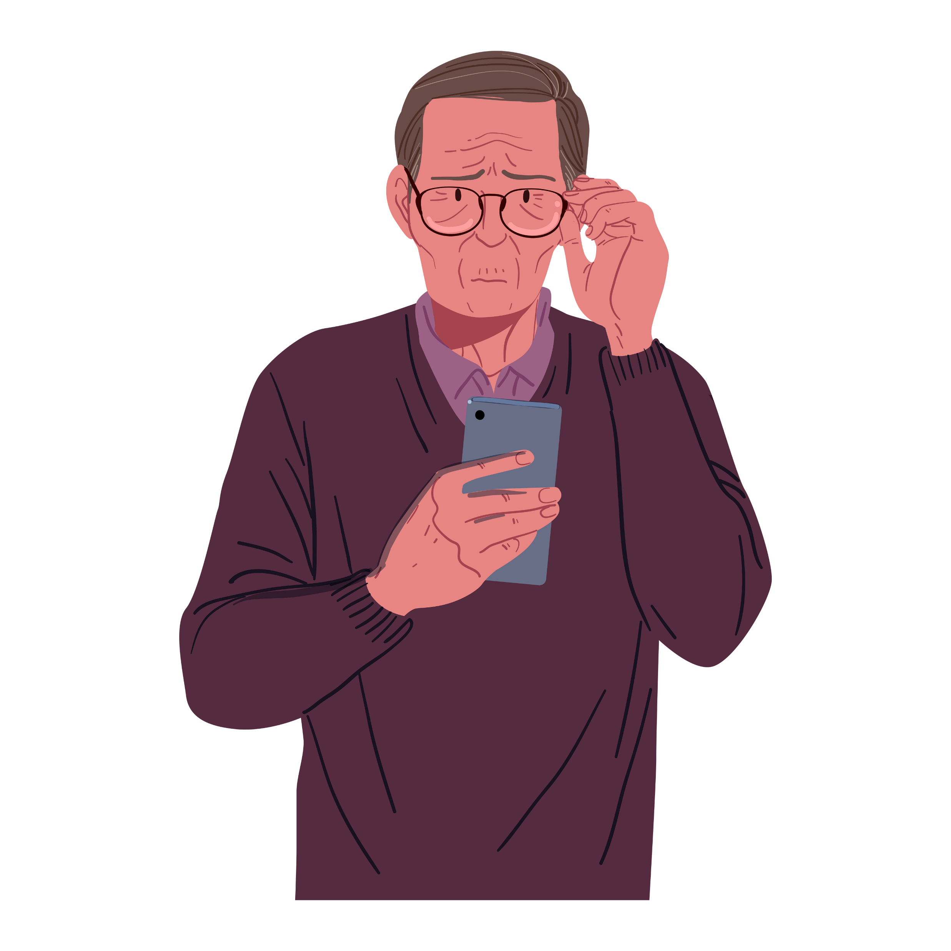
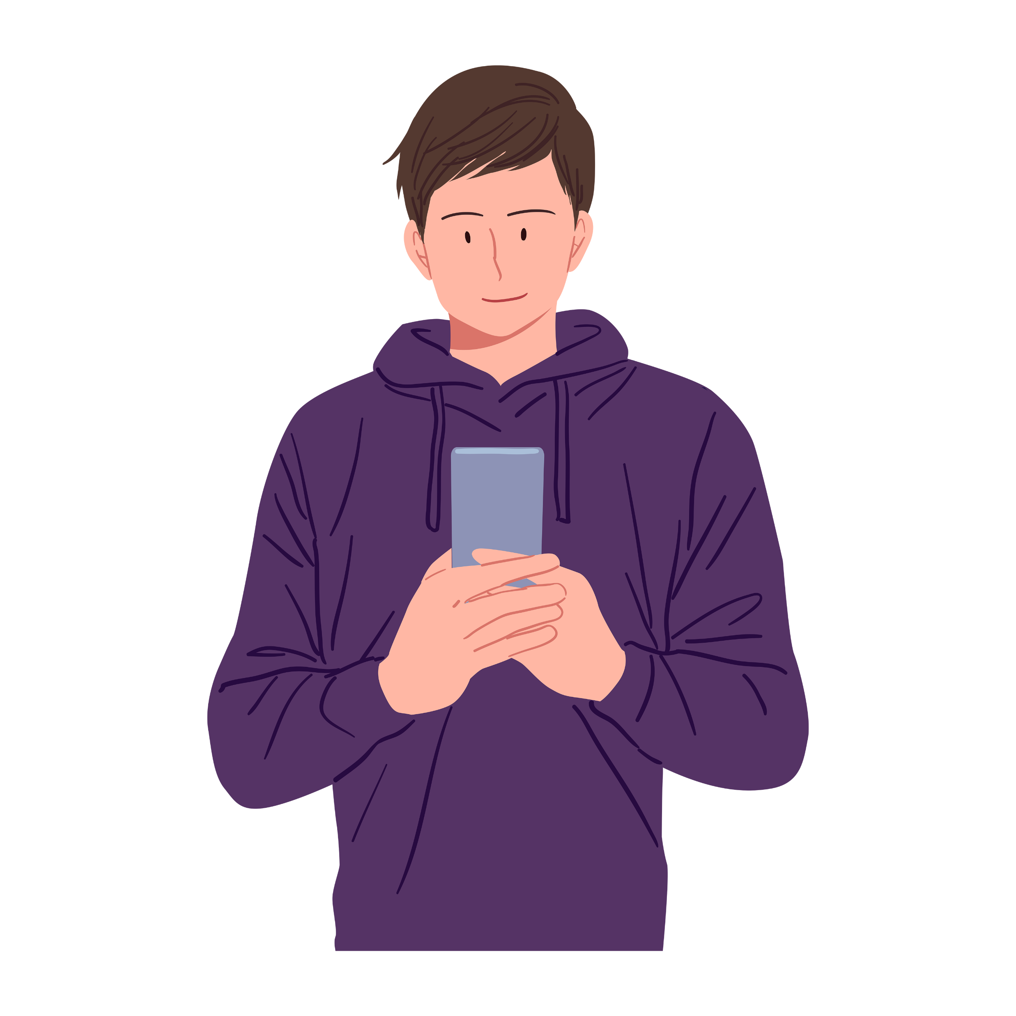
스마트폰 사용 자체를 매우 어려워하는 초고령층 어르신
최신 기술을 활용해 자신만의 방법으로 앱을 사용하는 파워 유저(Power User)
→ 일반 사용자들이 무심코 지나쳤던 앱의 근본적인 사용성 문제를 발견
→ 새로운 기능이나 서비스 확장 가능성에 대한 영감
Notes:
예를 들어, 우리가 새로운 스마트폰 앱을 디자인한다고 생각해 봅시다.
#1 한쪽 극단에는 스마트폰 사용 자체를 매우 어려워하는 초고령층 어르신이 있을 수 있습니다. 이분들이 겪는 어려움을 관찰하면, #2 우리는 일반 사용자들이 무심코 지나쳤던 앱의 근본적인 사용성 문제를 발견할 수 있습니다.
#3 반대쪽 극단에는 최신 기술을 활용해 자신만의 방법으로 앱을 사용하는 파워 유저(Power User)가 있을 수 있습니다. #4 이들을 관찰하면, 우리가 생각하지 못했던 새로운 기능이나 서비스 확장 가능성에 대한 영감을 얻을 수 있습니다.

Slide 58
페르소나
극단적 대상(Extreme User)
우리가 해결하려는 문제를 가장 심각하게 겪는 사람은 누구일까?
이 문제를 자신만의 독특한 방식으로 해결하고 있는 사람은 없을까?
Notes:
이처럼 극단적 대상의 생각과 삶을 이해하려는 노력에서 혁신이 출발하는 경우가 많습니다. 여러분의 팀 프로젝트에서도, #1 "우리가 해결하려는 문제를 가장 심각하게 겪는 사람은 누구일까?" 혹은 #2 "이 문제를 자신만의 독특한 방식으로 해결하고 있는 사람은 없을까?" 라는 질문을 던져보시기 바랍니다.
이렇게 극단적 대상까지 포함하여 사용자에 대한 깊은 이해를 마쳤다면, 이제 이 모든 정보를 종합하여 살아있는 대표 사용자인 '페르소나'를 만들게 됩니다. 하지만 페르소나를 만들 때 우리가 주의해야 할 점은 무엇일까요? 다음 슬라이드에서 그 내용을 다루겠습니다.

Slide 59
페르소나
페르소나 활용 시 주의 점
사용자를 입체적으로 이해하고, 팀 전체가 같은 방향을 바라보게 하는 매우 강력한 도구
페르소나
잘못 사용하면 오히려 우리의 시야를 가리는 독이 될 수도 있음
Notes:
네, 페르소나는 #1 우리가 사용자를 입체적으로 이해하고, 팀 전체가 같은 방향을 바라보게 하는 매우 강력한 도구입니다. #2 하지만 잘못 사용하면 오히려 우리의 시야를 가리는 독이 될 수도 있습니다. 페르소나를 활용할 때 반드시 기억해야 할 몇 가지 중요한 주의점을 말씀드리겠습니다.

Slide 60
페르소나
페르소나 활용 시 주의 점
철저한 질적데이터에 기반
1
심층 인터뷰, 관찰과 같은 질적 연구를 통해 얻은 객관적인 사실들을 바탕으로 만들어져야만 함
한 번 만들면 끝나는 박제된 존재가 아님
2
새로운 정보를 얻거나, 시장 환경이 바뀌면 그에 맞춰 페르소나의 정보도 계속해서 수정하고 발전시켜야 함
Notes:
가장 중요한 첫 번째 원칙은, #1 페르소나는 우리의 '상상'이 아닌, 철저한 '데이터'에 기반해야 한다는 것입니다. #2 우리가 앞에서 배운 심층 인터뷰, 관찰과 같은 질적 연구를 통해 얻은 객관적인 사실들을 바탕으로 만들어져야만 생명력을 가집니다. 막연한 추측으로 만든 페르소나는 단순한 소설 속 등장인물에 불과합니다.
#3 두 번째, 페르소나는 한 번 만들면 끝나는 박제된 존재가 아니라는 점입니다. 페르소나는 살아있는 생물과 같습니다. #4 우리가 새로운 정보를 얻거나, 시장 환경이 바뀌면 그에 맞춰 페르소나의 정보도 계속해서 수정하고 발전시켜 나가야 합니다.

Slide 61
페르소나
페르소나 활용 시 주의 점
'평균적인' 인물로 만들지 않도록 주의
3
명확한 목표와 뚜렷한 고충을 가진 한 사람에게 집중하는 것이 훨씬 효과적
Notes:
#1 세 번째, 모든 특징을 다 가진 '평균적인' 인물로 만들지 않도록 주의해야 합니다. 여러 사용자의 특징을 조금씩 섞어서 "20대, 남성, 대학생이면서 직장인..." 과 같이 애매한 페르소나를 만들면, 그 누구의 마음도 제대로 대변할 수 없게 됩니다. #2 오히려 명확한 목표와 뚜렷한 고충을 가진 한 사람에게 집중하는 것이 훨씬 효과적입니다.

Slide 62
페르소나
페르소나 활용 시 주의 점
해결할 사용자의 문제에 집중하도록 돕는 나침반 역할을 함
페르소나는 모든 사용자를 대표하지 않고
Notes:
#1 결론적으로 페르소나는 모든 사용자를 대표하는 인물이 아닙니다. 복잡하고 다양한 사용자 그룹 속에서, #2 우리가 '누구의 문제를 우선적으로 해결할 것인가' 에 대한 초점을 맞추도록 도와주는 일종의 '나침반'과 같은 역할을 한다는 것을 기억해야 합니다.

Slide 63
팀 실습 연계
고령층 디지털 소외
사회 문제와 관련된 가상의 사용자 설정
디지털 기기 사용에 어려움을 겪는 70대 어르신
Notes:
실제 진행하는 상황을 가정해보면 좋겠습니다. 먼저, 지난주에 여러분이 선정한 사회 문제와 관련된 가상의 사용자를 구체적으로 설정해야 합니다. 예를 들어, #1 '고령층 디지털 소외' 문제를 다루고 있다면, #2 '디지털 기기 사용에 어려움을 겪는 70대 어르신'을 설정하는 것이죠.

Slide 64
팀 실습 연계
심층인터뷰 가이드라인 작성
1
가상 사용자 설정 : 팀이 선정한 사회 문제와 관련된 구체적인 인물 설정
예: '고령층 디지털 소외’ → '디지털 기기 사용에 어려움을 겪는 70대 어르신'
가이드라인 초안 작성 : 경험과 니즈를 파악하기 위한 질문 목록 만들기 (개방형 질문, 5 Whys 활용)
Notes:
그 다음, 그들의 경험과 니즈를 파악하기 위한 심층 인터뷰 가이드라인 초안을 작성합니다. 지난 시간에 배운 개방형 질문 위주로 구성하고, '5 Whys' 기법을 활용할 질문도 포함해 보세요.

Slide 65
팀 실습 연계
팀내 모의 인터뷰 진행
2
역할 분담 : 인터뷰어, 인터뷰이, 기록자 역할 나누기
실행 및 피드백 : 작성한 가이드라인으로 모의 인터뷰를 진행하고, 서로 피드백을 통해 질문과 태도 개선하기
Notes:
가이드라인이 완성되면, 팀 내 모의 인터뷰를 진행합니다.
팀원들이 역할을 나누어 인터뷰어, 인터뷰이, 기록자가 되어 보세요. 작성된 가이드라인을 바탕으로 모의 인터뷰를 진행하고, 서로에게 솔직한 피드백을 주고받으며 질문 기법과 경청 태도를 개선합니다.

Slide 66
팀 실습 연계
공감지도(Empathy Map) 작성
3
데이터 종합 : 모의 인터뷰 경험과 초기 가설을 바탕으로 데이터 정리
지도 작성 : Says, Thinks, Does, Feels 각 영역에 핵심 통찰 채워 넣기 (포스트잇 활용 추천)
Notes:
마지막으로, 공감 지도(Empathy Map)를 작성합니다.
모의 인터뷰 경험과 팀의 초기 가설을 바탕으로, 팀의 주요 사용자 페르소나에 대한 공감 지도를 작성하기 시작합니다. 'Says, Thinks, Does, Feels' 각 영역에 핵심적인 통찰을 채워 넣으세요. 이때 포스트잇을 활용하면 훨씬 효과적으로 논의하고 데이터를 정리할 수 있습니다.
이 과정을 통해 여러분은 문제를 해결할 준비를 마치고, 다음 단계로 나아갈 명확한 방향을 얻게 될 것입니다.

Slide 67


사회문제 해결을 위한 정책디자인

Slide 68


토론 및 Q&A : 다음 주를 위한 질문
질적 연구 (Qualitative Research)
통계 너머의 '왜'와 '어떻게'를 발견하는 과정
Notes:
자, 오늘 배운 내용들을 바탕으로 오프라인 수업에서 팀 실습을 진행하게 됩니다. 안내해 드린 가이드에 따라 모의 인터뷰와 공감 지도 작성을 통해, 오늘 배운 내용을 여러분의 것으로 만들어 보시길 바랍니다.
이것으로 3주차 이론 강의를 모두 마치겠습니다. 이번 주 우리는 사용자의 마음속으로 깊이 들어가는 '질적 연구'의 세계를 탐험했습니다.

Slide 69
토론 및 Q&A : 다음 주를 위한 질문
핵심 도구 (Key Tools):
심층 인터뷰 (In-depth Interview)
관찰 (Observation)
사용자 여정 지도 (User Journey Map)
공감 지도 (Empathy Map)
Notes:
심층 인터뷰를 통해 생생한 이야기를 듣고, 관찰을 통해 말하지 않는 행동을 보았으며, 사용자 여정 지도와 공감 지도를 통해 그 경험과 마음을 시각화하는 방법을 배웠습니다.
질적 연구가 문제의 '깊이‘와 '왜'를 알려주었다면, 다음 주에는 문제의 '넓이'와 '얼마나 많은지'를 알려주는 파트너, 바로 '양적 연구 방법'에 대해 알아보겠습니다.
이 두 가지 연구 방법을 어떻게 결합하여 더 강력한 진단을 내릴 수 있을지 기대하며, 오프라인 수업에서 뵙겠습니다. 수고 많으셨습니다.

Slide 70
토론 및 Q&A : 다음 주를 위한 질문
다음 시간 안내
질적 연구 (깊이) + 양적 연구 (넓이) = 강력한 문제 정의
Notes:
다음 2차시에서는 인터뷰 외에 또 어떤 방법으로 사용자의 경험을 깊이 있게 이해할 수 있을지, '관찰, 사용자 여정 지도, 공감 지도'와 같은 흥미로운 도구들을 통해, 우리가 수집한 이야기들을 어떻게 날카로운 인사이트로 전환하는지 그 방법을 배우게 될 것입니다.
오늘 강의는 여기까지입니다. 여러분, 수고 많으셨습니다.

